Slide 1
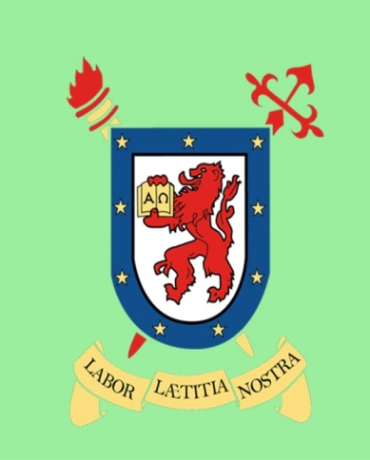
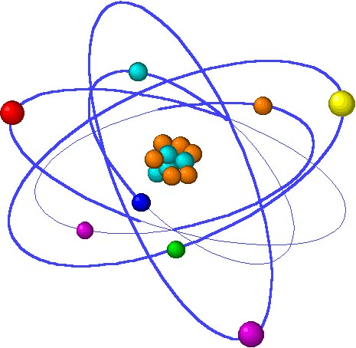

Química General
Geometría Molecular

Slide 2
Geometría Molecular y Teoría de Repulsión de Pares electrónicos de Valencia (TRPEV).
El arreglo geométrico de los enlaces en torno a un átomo, en una molécula aislada, depende del número total de pares electrónicos en la capa de valencia del átomo, incluyendo los pares electrónicos enlazantes y los no enlazantes.
Considerando a una molécula covalente
AL_{m}E_{n}
Átomo central
Pares electrónicos no enlazantes
Ligandos
Donde:
m : N° de ligandos unidos al átomo central
n : N° de pares electrónicos no enlazantes que posee el átomo central

Slide 3
Si se considera moléculas cuyos átomos centrales no tienen pares electrónicos no enlazantes, se tiene las siguientes posibilidades :
AL₂
y AL₆
AL₄
AL₃
AL₅
Para el caso en que se obtenga tres átomos (AL₂) existen varias posibilidades de ordenar los ligandos en torno al átomo central, debido a que los enlaces de estos átomos pueden estar orientados formando diversos ángulos.
PERO !!!!!
Según la TRPEV establece que la molécula adopta la forma que permita que la repulsión entre los pares electrónicos sea mínima !!

Slide 4
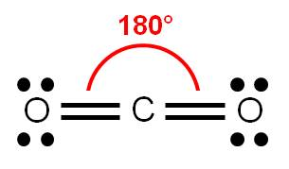
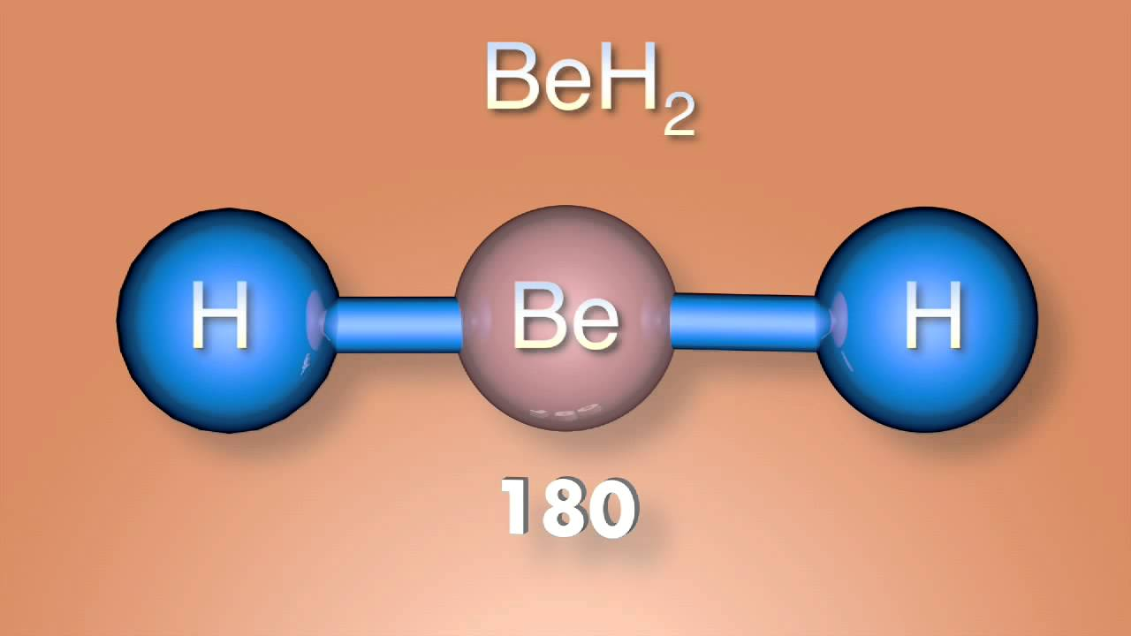
Entonces la forma que debe adoptar la molécula AL₂ , para que dos pares electrónicos ejerzan una mínima repulsión entre sí, es LINEAL, con un ángulo de 180°.
L : A : L
Por ejemplo para las molécula de CO₂ y BeH₂:
De esta forma, los dos pares electrónicos están lo más alejados posibles uno del otro y además el átomo central se interpone entre ellos, evitando la repulsión.

Slide 5
Con consideraciones similares es posible deducir las siguientes geometrías para moléculas que tienen tres, cuatro, cinco o seis átomos en torno al átomo central.
AL₃ Trigonal plana
Estructuras Básicas
AL₄ Tetraédrica
AL₅ Bipirámide de base triangular
AL₆ Bipirámide de base cuadrada o
octaedro
Se puede comprobar que cuando el número de pares electrónicos disponibles es igual a los pares electrónicos que forman el enlace químico , la forma de la molécula es igual a estas estructuras básicas como sucede en:
CO₂ BF₃ CH₄ PCl₅ SF₆

Slide 6
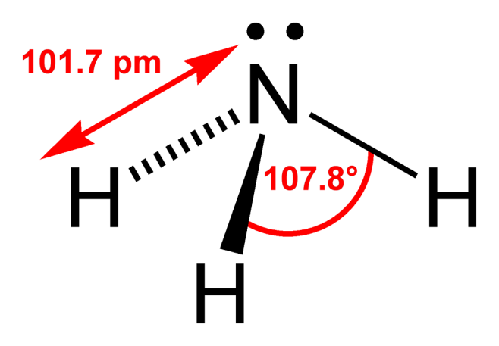
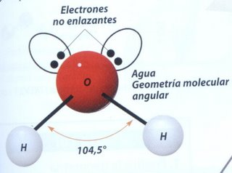
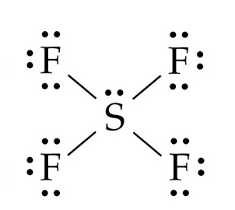
Pero en el caso donde existan pares electrónicos no enlazantes, la geometría molecular se modifica
Por ejemplo para el caso de las siguientes moléculas:
H₂O
NH₃
Existen pares electrónicos no enlazantes distintos al número de enlaces con ligandos, por lo cual se presentan distorciones entre los ángulos de enlaces.
SF₄

Slide 7
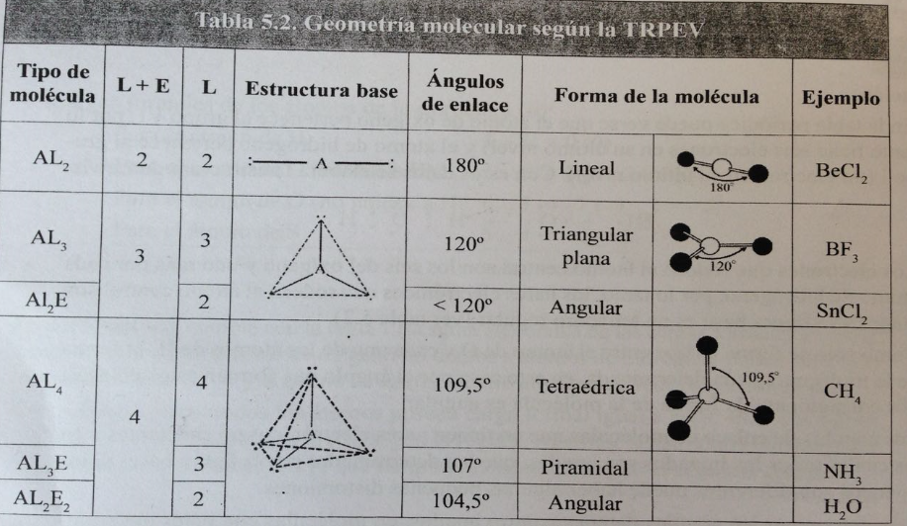

Slide 8
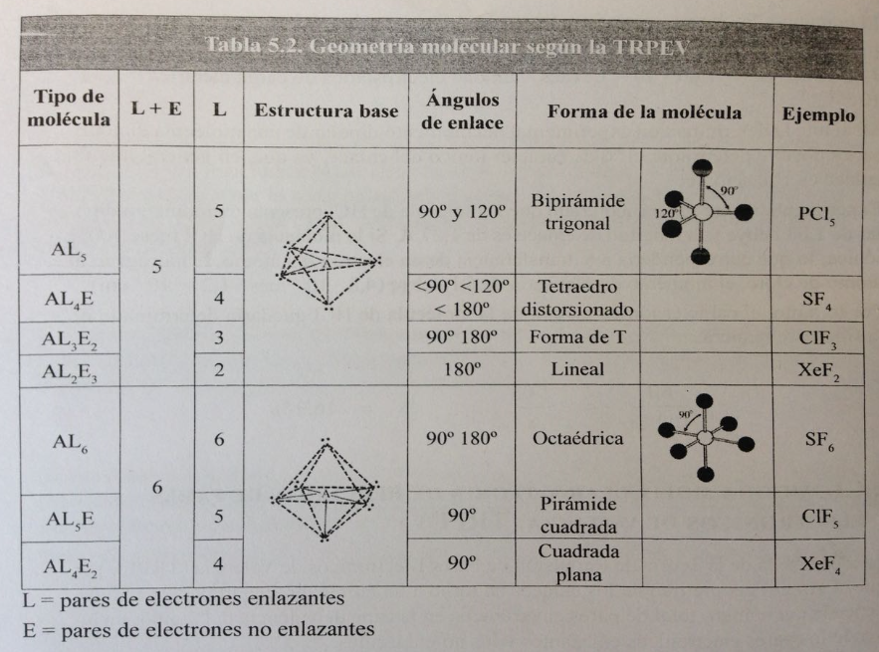

Slide 9
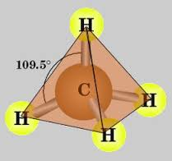

Importante !!!
Para determinar los ángulos de enlace aproximados, en moléculas con pares electrónicos sin compartir es necesario tener presente el orden de las fuerzas repulsivas de los pares electrónicos.
Par no enlazante – Par no enlazante > Par no enlazante – Par enlazante >
Par enlazante – Par enlazante
Ejemplo :
Este par electrónico no enlazante repele los pares electrónicos compartidos con mayor fuerza , disminuyendo los ángulos de enlace.

Slide 10

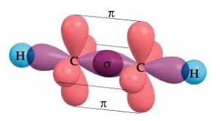
En el caso de la molécula de agua, la repulsión es mayor, ya que existen dos pares de electrones no enlazantes repeliendo a los pares enlazantes y por consiguiente el ángulo de enlace es menor aun (104,5°)
En el caso de aquellas moléculas que presentan dobles o triples enlaces la TRPEV los considera como simples, a pesar de que esta teoría explique separar lo suficientemente los pares electrones para obtener el menor grado de repulsión, pero en este caso, en los dobles o triples enlaces los electrones deben estar cerca para establecer este tipo de enlaces.

Slide 11

Ejemplo : Determinar la geometría molecular de la molécula de SO₂
Por lo tanto si consideramos los enlaces dobles como simples; por lo tanto, la figura base es triangular con 120° entre sus enlaces.

Slide 12
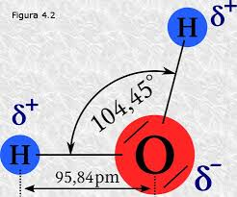
Geometría Molecular y Polaridad de la Molécula.
Como el momento dipolar µ, es una magnitud vectorial, para determinar si una molécula poliatómica es o no polar, habrá que hacer la suma vectorial de los momentos dipolares correspondientes:
Ejemplo:
Δ Electronegatividad (O-H): 1,4
Esta diferencia de E, provocara una separación de carga entre los átomos, provocando la polarización del enlace
Por lo tanto el momento dipolar resultante dependerá de la geometría de la molécula.

Slide 13

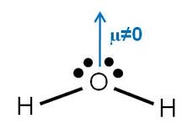
Para la unión O-H el momento dipolar tiene una magnitud de 1,51 D.
Por lo tanto si la molécula de agua fuese lineal ambos vectores se anularían porque serían iguales y de sentido contrario, por lo que µ = 0 .
El momento dipolar del H₂O, determinado experimentalmente, tiene un valor de 1,84 D, lo que significa que la molécula no puede ser lineal !!
µ = 1,84 D

Slide 14
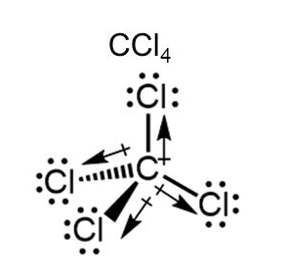
Otro ejemplo, se podría representar para la molécula de CCl₄
Donde el µ del enlace C-Cl es 2,05 D, pero sin embargo esta molécula es apolar
Esto implica que el ordenamiento de los átomos de cloro en torno al átomo de carbono central debe ser simétrico, lo que hace que los momentos dipolares de los distintos enlaces se cancelen mutuamente.

Slide 15
En resumen, para que una molécula sea polar es preciso que cumpla las condiciones siguientes:
Se requiere que haya, por lo menos, un enlace polar o un par de electrones no compartidos en el átomo central.
Ejemplo : HCl
Cuando hay más de un enlace polar, o más de un par de electrones no compartidos, deben estar ordenados de manera que los momentos dipolares no se cancelen entre sí.
Ejemplo : H₂O o SnCl₂
Ejercicio: Utilizando únicamente el sistema periódico, ordenar los siguientes enlaces según polaridad creciente
Br-Cl Br- Br y Li-Cl

Slide 16
Polaridad de la molécula y solubilidad
La regla de oro de la solubilidad dice :
“ Lo semejante disuelve a lo semejante”
HCl y H₂O ambos compuestos químicos son polares por lo tanto se disuelven entre ellos.
CCl₄ es apolar y H₂O es polar por lo tanto no se disuelven entre ellos.
CCl₄ es apolar y benceno es apolar por lo tanto se disuelven entre ellos.

